Slide 1
Konzervace dřeva
Alena Selucká

Slide 2
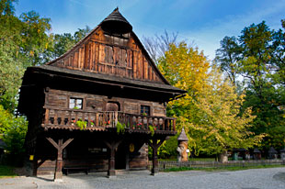
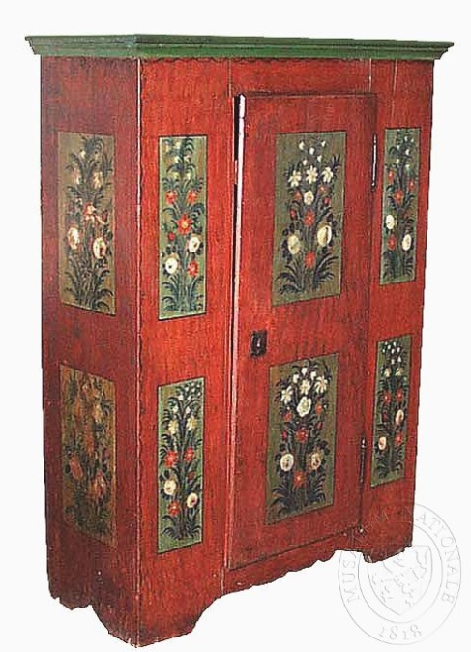
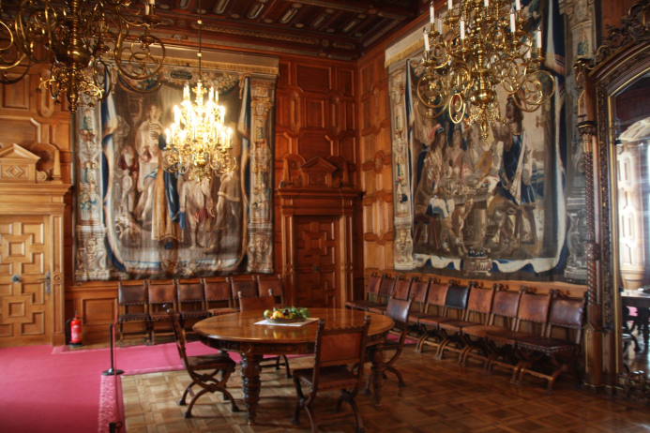
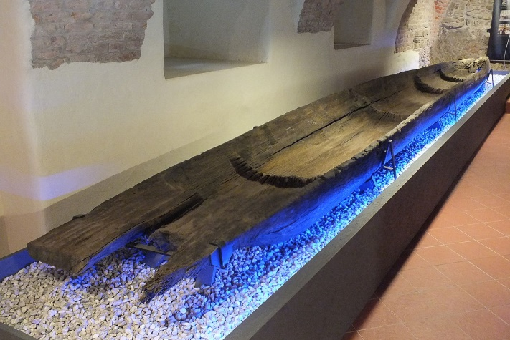
Rozdělení dřeva
Měkké dřevo (jehličnany) | Tvrdé dřevo (listnaté dřeviny)
Smrk, jedle, borovice, | Habr, akát, tis
Topol | Dub, ořech
Druhy dřevěných objektů:
Konstrukce, stavby
Archeologické dřevo (mokré dřevo)
Nábytek, skulptury
Skanzen Rožnov p. Radhoštěm
Monoxyl – Muzeum v Olomouci
Almárka, 19. stol., NM,

Slide 3
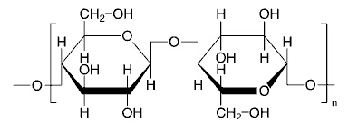
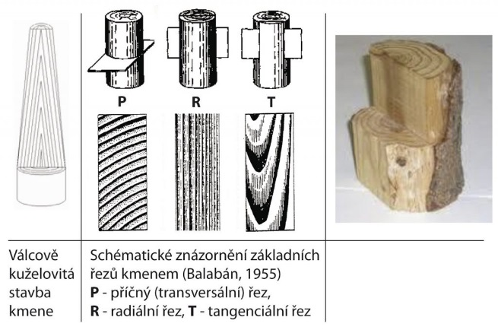
Složení dřeva
Složení :
40-50 % celulóza
20-30 % hemicelulóza
20-30 % lignin
ostatní látky (organické – vosky, pryskyřice
, … anorganické, voda)
celulóza
Anizotropní vlastnosti dřeva – vlastnosti závisí na směru dřeva
https://is.muni.cz/el/1431/podzim2017/C3800/um/Konzervovani_a_restaurovani_dreva_a_papiru_02.pdf
Notes:
Dřevo se skládá z buněk, jejichž podobu lze identifikovat mikroskopickým pozorováním, veškerou dřevní hmotu tvoří buněčné stěny. Chemicky jsou složeny převážně
z celulózy (40–55 %), z hemicelulózy a ligninu (14–29 %). V malém množství obsahuje dřevo ještě další látky jako pektiny, pryskyřice, třísloviny a minerální látky.
Celulóza, hemicelulóza – polysacharidy (hemicelulóza má nižší molekulovou hmotnost a je více náchylná na oxidaci)
Lignin – necukerné povahy, amorfní polymer
V zásadě dělíme dřeviny na měkké (převážně jehličnany) a tvrdé (většina listnatých dřevin).
Celulóza – přírodní lineární homopolysacharid (D-glukóza), podílí se na výstavbě buněčných stěn rostlin a dřeva, obsahuje KRYSTALICKOU oblast (malá chemická reaktivita, mechanická pevnost) a AMORFNÍ oblast (elasticita, chemická reaktivita, ohebnost, měkkost)
Hemicelulóza – lineární popř. mírně rozvětvený heteropolysacharid (pentózy, hektózy), „tmel“ kolem celulózových vláken, „sliz“, který
ve směsi papíru působí jako klížidlo,
Lignin – aromatická složka dřeva, vysoce rozvětvená, složená z fenylpropanových jednotek C9, je produkován dřevními bunkami, po celulóze a hemicelulóze je třetí nejdůležitější složkou dřeva, působí jeho tuhost a soudržnost, je termoplastický,

Slide 4
Nátěry/impregnace
Konstrukční prvky (exteriér/interiér):
Vápenné nátěry, hlinka
Volská krev
Fermež
Syntetická rozpouštědla (alkydové pryskyřice – olejové, akrylátové pryskyřice – vodní disperze)
Dehtové (karbolka) – pražce, sloupy apod.
Notes:
Od poloviny 19. století se používá karbolineum (karbolka) – produkt získaný destilací kamenouhelného dehtu, vhodný pro impregnaci dřeva, které je v trvalém
styku se zemí (pražce, telegrafní sloupy). Do nedávné doby se široce užíval pro tlakovou impregnaci i pro nátěry dřeva vystaveného povětrnosti, které byly
velmi účinné. Vzhledem ke karcinogenním účinkům se dnes užití impregnačních olejů vyráběných destilací dehtu omezuje na průmyslovou impregnaci železničních
pražců, sloupů a podobně. Nátěry dehtem a karbolkou (i dalšími dnes vyráběnými prostředky) v mnoha případech změnily původní přirozenou šedou barvu dřevěných staveb na dnes nejčastější tmavě hnědou až černou.

Slide 5
Nátěry
Nábytek (interiér)
Přírodní pigmenty (okry, umbry, hlinky, …)
Přírodní pryskyřice/laky (šelak, sandarak, urushi)
Lněný olej
Vosky (karnaubský, včelí, …)

Slide 6
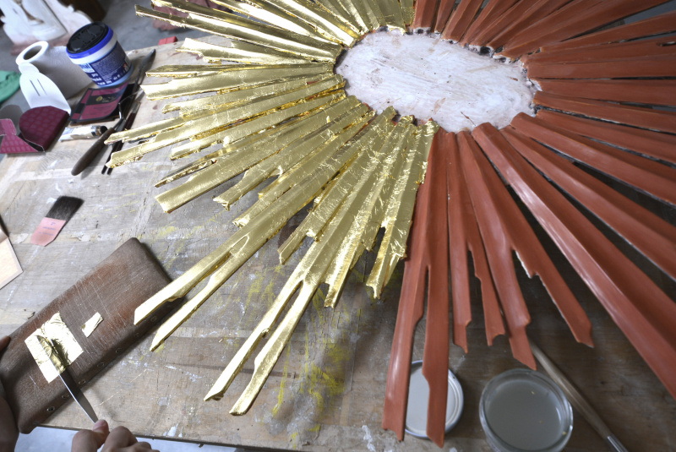
Zlacení - plátkové
Zlacení na podklad:
Mixtion (zlacení olejové, lněný olej)
Poliment (křídový podklad zpevněný klihovou vodou + poliment: červená hlinka se směsí benátského mýdla, včelího vosku)- trvanlivější, lesklejší vrstva (leští se achátem)
Zlato 22 – 24 kt (tl. 2 – 4 mikrony)
Polimentová pasta: https://www.re-art.cz/Polimentova-pasta-d93.htm#detail-anchor-description
Notes:
Zlato 22 – 24 kt (tl. 2 – 4 mikrony)
Zlacení olejové (mixtionové)
Zlacení je snazší, ale výsledná plocha nedosahuje takového lesku jako zlacení na poliment. Lze provádět na různé podklady (zdivo, kámen, kov, dřevo). Mixton je upravený lněný olej. Před nanášením se mixtion zbarvuje pigmenty rozpuštěnými v oleji. Plátky zlata se na pojící vrstvu pokládají a přitlačují podobně jako v předešlém případě. Mixtion musí být při pokládání povrchově zaschlý, ale ještě lepkavý. Málo zaschlý způsobuje nerovný povrch, přeschlý malou přilnavost.
Zlacení polimentové
Považuje se za nejhodnotnější. Poliment slouží jako podklad. Jeho předností je pružnost. Poliment pod zlacení se vymíchá ze speciální hlinky zvané arménský nebo francouzský bolus a vody v hustou kaši. Do ní se vmíchá směs uvařená z benátského mýdla, vepřového sádla a včelího vosku. Nanese se na křídový podklad zpevněný klihovou vodou ve čtyřech vrstvách a to dvě žluté a dvě červené a vyleští flanelem.
Před zlacením se poliment vlhčí čistým alkoholem. Kousky plátkového zlata se pak kladou vedle sebe a vlasovým štětcem se přitlačí na polimentový podklad. Má- li být plocha lesklá, leští se achátem.

Slide 7
Poškození
Vliv okolního prostředí (RV, T, světlo, voda, znečištění)
Biologičtí škůdci
Mechanické poškození – trhliny, otvory, deformace, dlouhodobé zatížení
Dřevo je hořlavé, není však snadno zápalné.

Slide 8
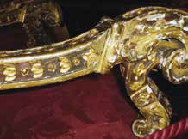
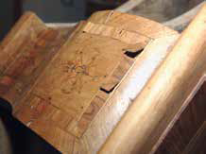
Vliv RV a T
Optimální rozmezí RV 40 – 60 %, T 16 – 22 °C
Zabránit náhlým výkyvům, přímému kontaktu s vodou
Poškození – objemové změny, pnutí, hydrolýza, biolog.
Nejvíce citlivé jsou povrchy zdobené intarziemi, polychromií, dýhované povrchy apod.
Zlacení na křídový povrch - odpadávání
Preventivní péče o předměty kulturní povahy v expozicích, depozitářích a zpřístupněných autentických interiérech, metodika NPÚ, 2018
Uvolněná dýha

Slide 9
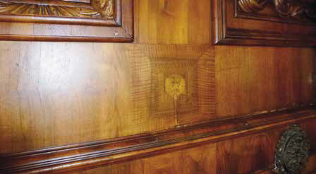
Světlo
Optimální max. do 200 lx (dle starší normy do 300 lx)
Nevystavovat přímému slunečnímu záření
Poškození - změna barvy, v kombinaci s tepelnou složkou – objemové změny
Ztmavlé obložení dřeva vlivem světla

Slide 10
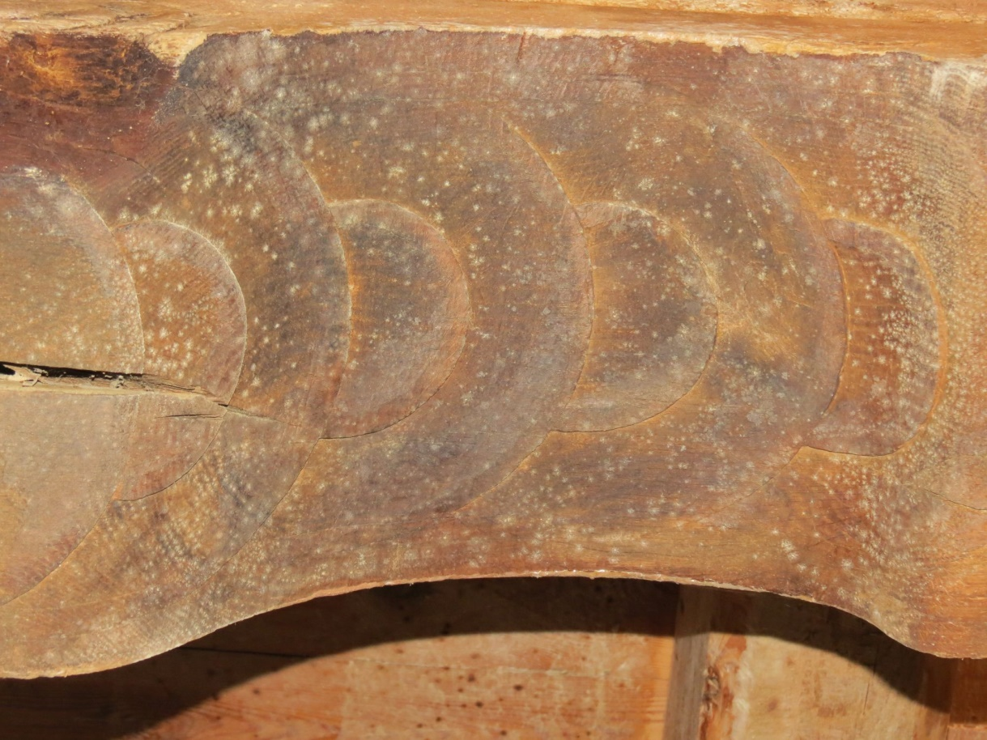
Biologické poškození
Houby, plísně, bakterie
Notes:
Houby, plísně a bakterie jsou vývojově nejnižší organismy, poškozující především organické materiály. Jsou to, žel, organismy velmi odolné vůči sanačním zákrokům.
Jejich spóry se velmi rychle šíří vzduchem. Poškození houbami se týká jak konstrukčních částí staveb, tak sbírkových předmětů,které jsou degradovány organickými kyselinami a enzymy vylučovanými houbami. Houbová vlákna (hyfy) vytvářejí podhoubí (mycelium), které prorůstá materiálem. Prvním předpokladem pro rozvoj hub a plísní je dostatek potravy, kterou představuje celulóza v jakékoli podobě včetně dřeva. Za vhodných podmínek se na něm vyvíjí plodnice, která produkuje výtrusy. Pro rozvoj většiny hub a plísní
je optimální RV vyšší než 65 % a teploty okolo 20 °C. Houba je metabolicky nejaktivnější na okraji své růstové zóny.
Základní podmínkou pro zamezení rozvoje hub a plísní jsou klimaticky vyhovující,
čisté depozitáře.
Plísně jsou druhem vláknitých hub.

Slide 11
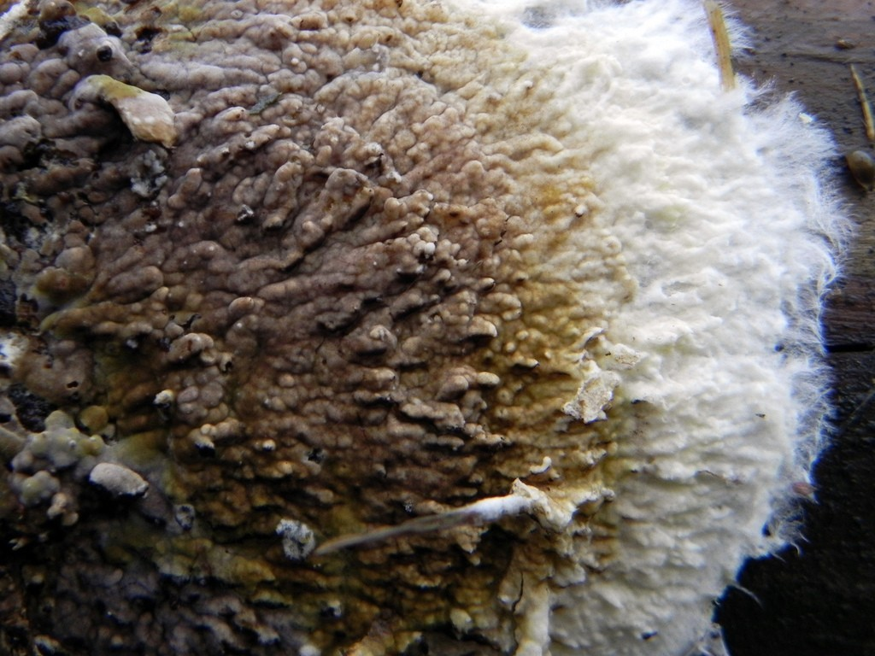
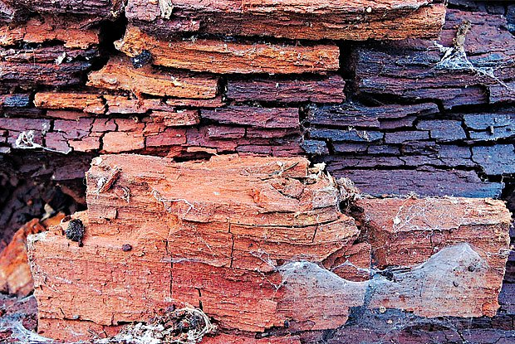
Houby
Dřevomorka (v velmi vlhkém prostředí, v temných místech)
Plodnice dřevomorky – hnědočervený střed s bílým okrajem.
Dřevo poškozené dřevomorkou – kostkovitý tvar
Notes:
Dřevomorku domácí lze dobře rozeznat podle plodnice. Tato houba vytváří rozlitéplodnice, 2–10 mm silné, na okraji s vyšším bělavým plstnatým valem, vzácně vznikají i odstávající klobouky,
Více zde: https://sanako.webnode.cz/skudci/houby-a-plisne/

Slide 12
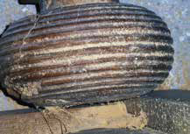
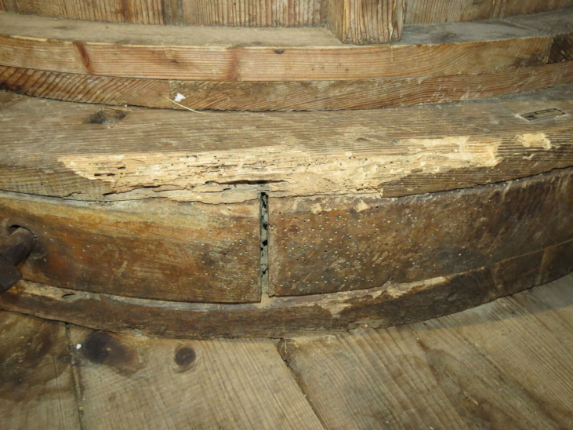
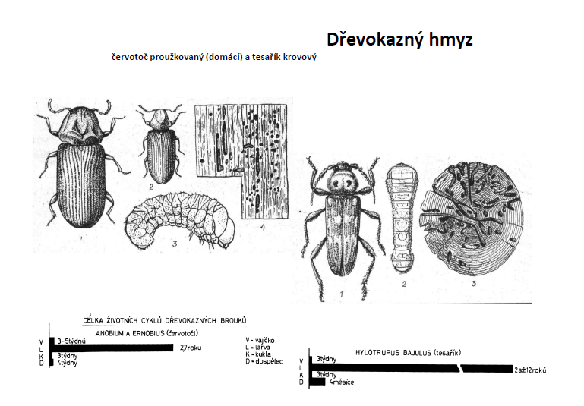
Hmyz
Notes:
Nejrozšířenějším druhem dřevokazného hmyzu v interiérech je červotoč. Červotoč proužkovaný je 3 až 4 mm dlouhý, světlehnědý až tmavohnědý brouk, na krovkách má 10 řad rovných a zřetelně tečkovaných rýžek.K nakladení vajíček dochází koncem jara. Po 15 dnech se z vajíčka vylíhne larva, která
ve dřevě žije (a požírá ho) 1–3 roky. Poté se pod povrchem dřeva zakuklí a v tzv. výletovém období (od konce dubna do počátku července) dospělý hmyz prokouše
tenkou vrstvu dřeva a vylétá ven. Stopou po něm zůstává charakteristická malá dírka – výletový otvor – z něhož vypadnou jemné piliny – požerky.
Tesařík krovový, díky velkosti a žravosti svých larev, je nejnebezpečnější hmyzí škůdce opracovaného dřeva. Samičky jsou dlouhé až 25 mm. samečci jsou menší. Zbarvení tesaříka krovového je proměnlivé: je žlutohnědý, červenohnědý až černý, se dvěma nezřetelnými příčnými pruhy ve středu krovek
Larva se vyvíjí 3 až 10 let (někdy se uvádí neuvěřitelných 15 roků). Výletové otvory jsou oválné, až 1cm dlouhé.

Slide 13
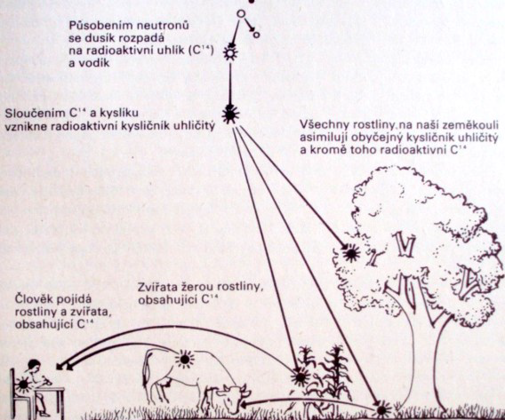
Průzkum
Průzkum: druh dřeva, povrchová úprava, lepení, rozsah poškození; datace (dendrochronologie, radiokarbonová metoda C¹⁴)
Notes:
Dendroarcheologie je podobor dendrochronologie. Jedná se o metodu datování dřeva, která je založena na měření šířek letokruhů. Nejčastěji je této metody využíváno pro datování dřevěných archeologických nálezů a dřevěných prvků historických staveb, především krovů, ale také například pro určení stáří dřevěných uměleckých předmětů. Pro dendrochronologické datování je rozhodujícím vstupním parametrem šířka letokruhu. Šířka letokruhu se obvykle měří na příčném řezu.
Aby bylo možné vzorek dendrochronologicky datovat musí obsahovat minimálně 40 až 50 měřitelných letokruhů.
Radiokarbonová metoda datování (též uhlíkovánebo radiouhlíková metoda) je chemicko-fyzikální metoda určená pro zjištění stáří biologického materiálu. ▪Je založena na výpočtu z poklesu počtu atomů radioaktivního izotopu uhlíku 14C v původně živých objektech▪Metoda byla objevena roku 1940 a se používá především v archeologii, kvartérní geologii, hydrogeologii, paleontologii a botanice

Slide 14
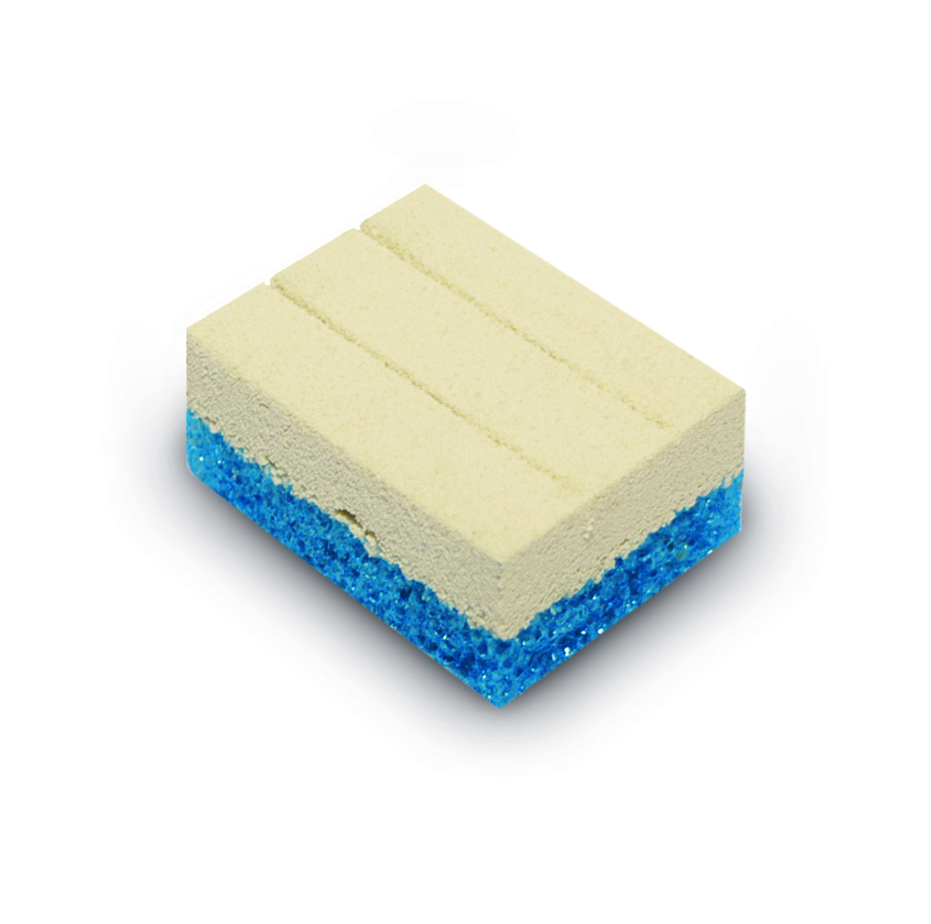
Čištění
Wishab – jemná houba, Ceiba
Mechanické
Štětce, utěrky – suchá textilie, jelenice (kůže), wishab
Vysavače – ústí chráněné gázou
Chemické
Voda (+ neutr. detegent), organická rozpouštědla
Notes:
Záleží samozřejmě na charakteru povrchu (dřevo bez povrchové úpravy/s politurou/ zlacené/ zdobené intarzií apod.)! Mechanické i chemické postupy čištění přizpůsobit stavu povrchu! (hrozí např. vytržení intarzie)

Slide 15
Sanace biologického napadení
Neinvazivní:
Gama-záření, inertní atmosféra (dusík, oxid uhličitý), termo-sanace (+ 52 °C při RV okolo 50 %)
Invazivní:
roztoky biocidů (Lignofix, Pregnolit, Bochemit)
Notes:
Zdrojem ionizujícího záření je radioaktivní izotop kobaltu (60Co). Velká výhoda této metody spočívá v tom, že záření působí v celé hmotě objektu, nezanechává
v ozářených předmětech žádná zbytková rezidua, nepoškozuje polychromii a vždy dojde ke 100 % vyhubení hmyzu (to u ostatních způsobů ošetření není nikdy
zaručeno). Ozáření však nemá preventivní ochranné účinky, musí následovat ošetření dřeva chemickým prostředkem s preventivní ochranou proti dřevokaznému
hmyzu. Tato metoda je velice vhodná pro masivní, ale transportovatelné předměty. Intenzita záření, která se používá na hubení dřevokazného hmyzu nepoškozuje
dřevo, polychromii a intarzie.

Slide 16
Petrifikace
Roztoky akrylátových pryskyřic (ve vodě i org, rozpouštědlech) – např. Solakryl, Paraloid
Přírodní pryskyřice – damara, kalafuna
Aplikace: nátěrem, ponorem, vzlínáním, injektáží, za sníženého tlaku

Slide 17
Lepení
Vodné disperze PVAC – Dispercol
Akrylátové pryskyřice
Kostní klíh

Slide 18
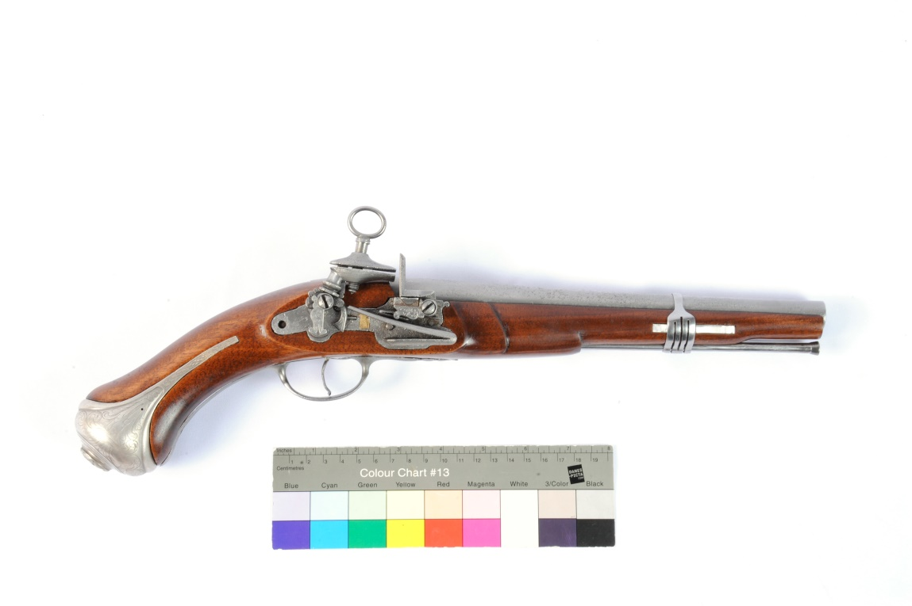
Povrchová úprava
Včelí vosk
Šelak

Slide 19
Balení, manipulace
Chránit proti prachu, vodě, oděru, světlu
Textilní, prodyšné tkaniny
Tyvek
Hedvábný papír, PE fólie
Notes:
Tyvek: netkaná textilie (prodyšná, ale má vnější ochrannou vrstvu proti vodě)

Slide 20
Otázky k opakování
Jaké jsou hlavní složky chemického složení dřeva?
Vysvětlete pojem anizotropní vlastnosti dřeva.
Jaké historické nátěrové prostředky dřeva znáte?
Jmenujte hlavní faktory poškozování předmětů ze dřeva.
Jaké jsou charakteristické znaky dřeva napadeného červotočem? Kdy nastává tzv. výletové období?
Jaké neinvazivní metody sanace dřeva napadeného škodlivým hmyzem znáte?
Jaké jsou doporučené mikroklimatické podmínky uchovávání předmětů ze dřeva?

Slide 21
Zdroje
Preventivní péče o předměty kulturní povahy v expozicích, depozitářích a zpřístupněných autentických interiérech; https://mck.technicalmuseum.cz/wp-content/uploads/2017/12/Preventivn%C3%AD-p%C3%A9%C4%8De-o-p%C5%99edm%C4%9Bty-kulturn%C3%AD-povahy-v-expozic%C3%ADch-depozit%C3%A1%C5%99%C3%ADch-a-zp%C5%99%C3%ADstupn%C4%9Bn%C3%BDch-autentick%C3%BDch-interi%C3%A9rech.pd
Metodika ochrany dřeva, NPÚ, http://npu-cz.temp141.imagic.cz/download/1303382837/met21drevo.pdf
https://www.canada.ca/en/conservation-institute/services/conservation-preservation-publications/canadian-conservation-institute-notes/care-unfinished-wood.html
https://www.canada.ca/en/conservation-institute/services/conservation-preservation-publications/canadian-conservation-institute-notes/care-furniture-finishes.html

